Slide 1
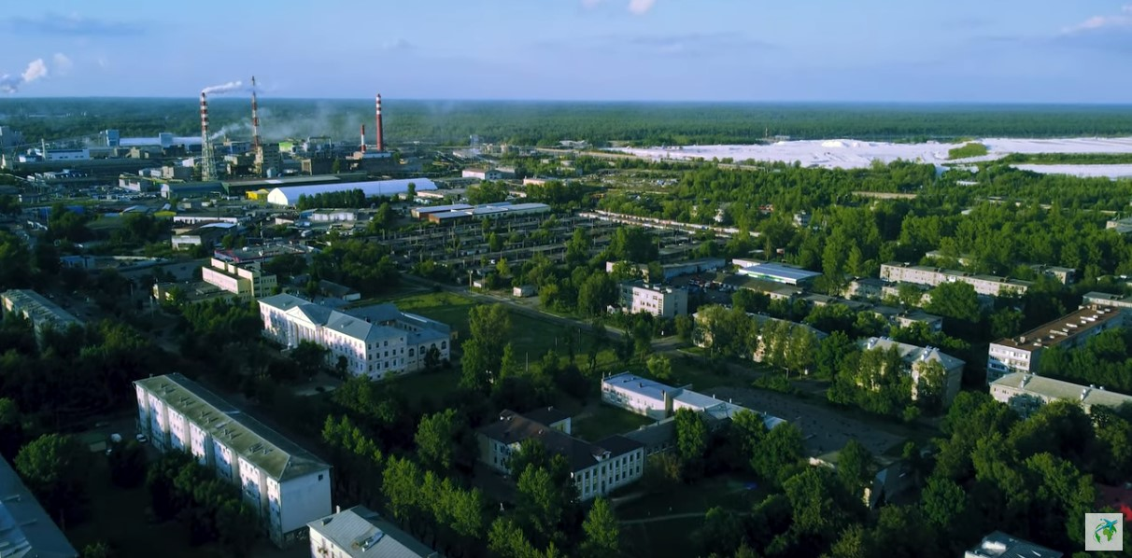
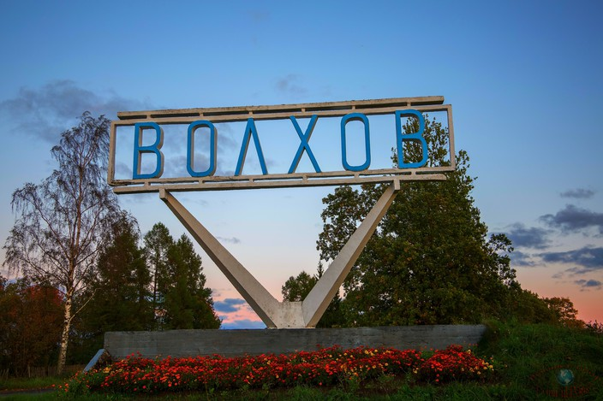
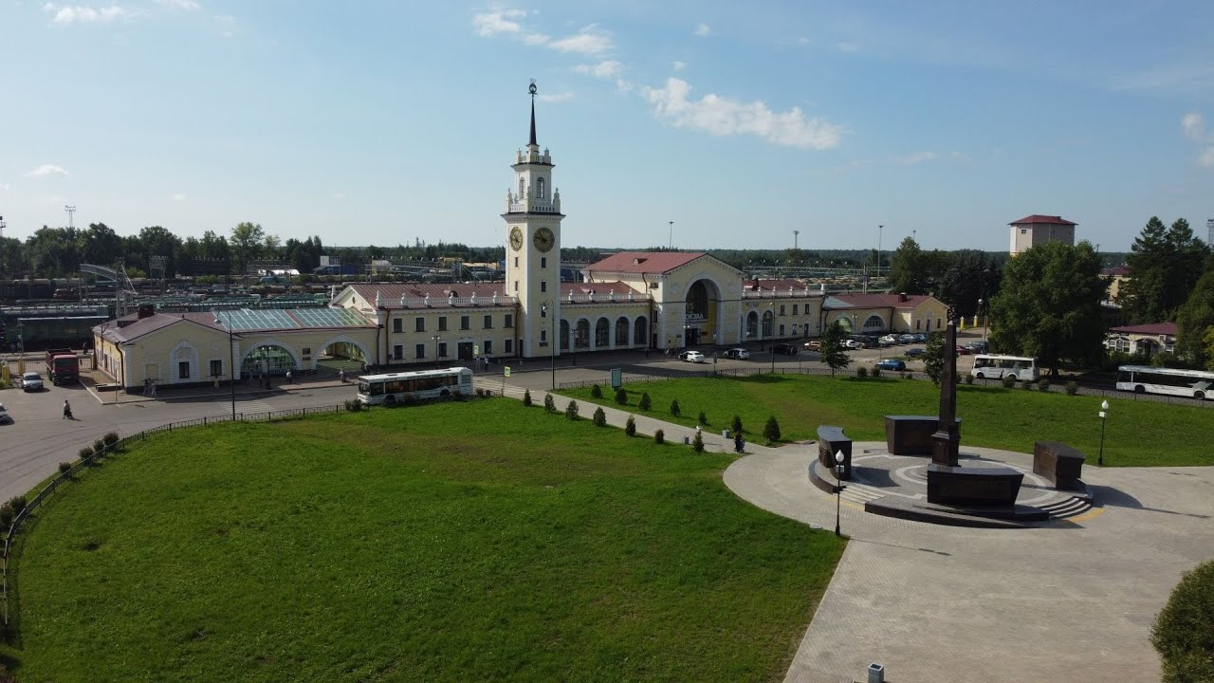
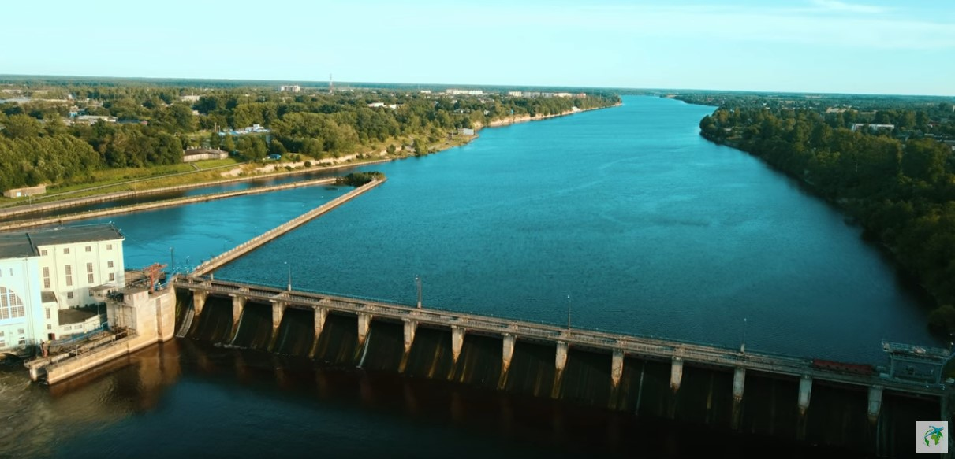

БЮДЖЕТ ДЛЯ ГРАЖДАН
по проекту бюджета
МО город ВОЛХОВ
на 2025 год
и плановый период
2026 – 2027 годов

Slide 2
«БЮДЖЕТ ДЛЯ ГРАЖДАН»
подготовлен в доступной форме (в форме презентации) и раскрывает информацию о проекте бюджета МО город Волхов на 2025 год и плановый период 2026 – 2027 годов.
Разработчиком презентации является Комитет финансов Волховского муниципального района:
Почтовый адрес: 187406 Ленинградская область, Волховский район,
г. Волхов, Кировский пр., д.32
Адрес электронной почты: volhovkf@mail.ru
Номер телефона: 78618
Номер факса: 27836

Slide 3
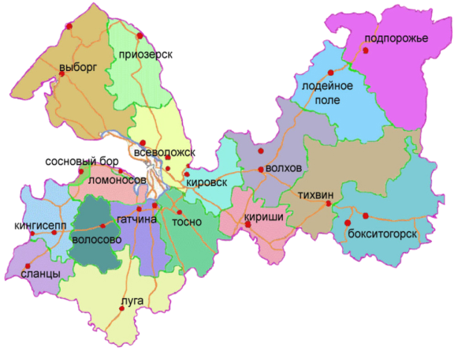
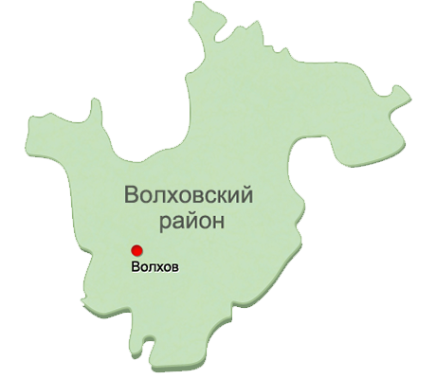
ОПИСАНИЕ АДМИНИСТРАТИВНОГО-ТЕРРИТОРИАЛЬНОГО ДЕЛЕНИЯ
ПУБЛИЧНО-ПРАВОВОГО ОБРАЗОВАНИЯ
Город Волхов является муниципальным образованием, наделенным статусом городского поселения областным законом Ленинградской области от 06.09.2004 года № 56-оз «Об установлении границ и наделении соответствующим статусом муниципального образования Волховский муниципальный район и муниципальных образований в его составе»
Наименования «город Волхов» и «Волховское городское поселение» являются равнозначными
Территория муниципального образования город Волхов входит в состав территории Волховского муниципального района Ленинградской области
Город Волхов - административный центр Волховского района

Slide 4

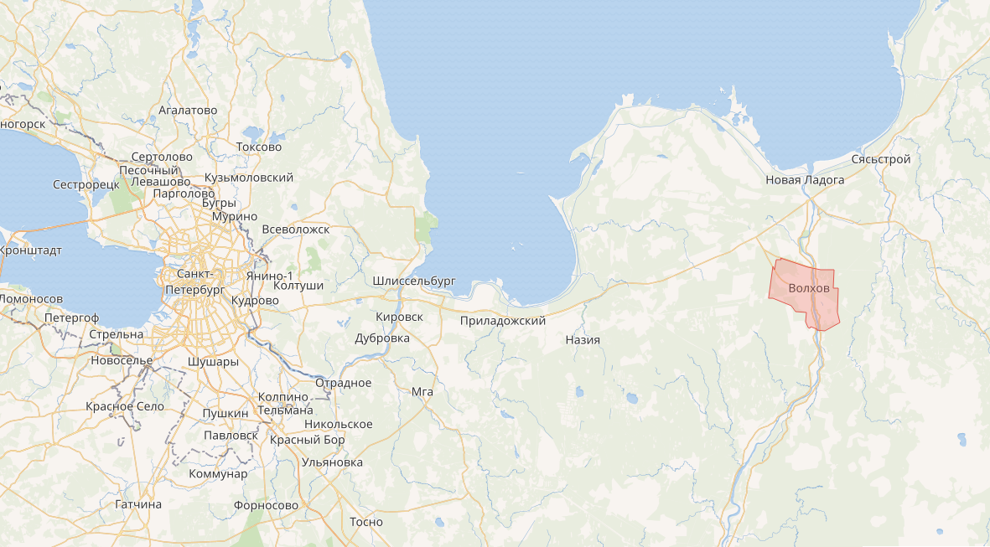
ОПИСАНИЕ АДМИНИСТРАТИВНОГО-ТЕРРИТОРИАЛЬНОГО ДЕЛЕНИЯ
ПУБЛИЧНО-ПРАВОВОГО ОБРАЗОВАНИЯ
Город Волхов расположен в восточной части Ленинградской области и находится на обоих берегах реки Волхов.
Площадь – 10 821 га.
Город возник как посёлок строителей Волховской ГЭС (Волховстрой), которая строилась с 1918 по 1926 год и была первой крупной ГЭС в России.
Прежние названия:
до 1927 г. – деревня Званка
до 1933 г. – рабочий поселок Званка
до 1940 г. – город Волховстрой
Постановлением Президиума Всероссийского ЦИК
от 27 декабря 1933 г. рабочий посёлок преобразован в город Волховстрой.
Указом Президиума Верховного Совета РСФСР от 11 апреля 1940 г.
город Волховстрой переименован в Волхов (название Волховстрой, имеющее чётко выраженный характер временности, связанное с периодом строительства, было заменено на Волхов по расположению на р. Волхов)

Slide 5
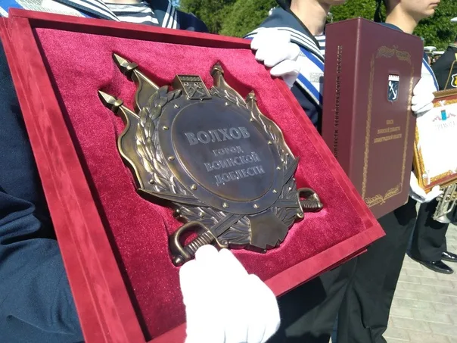
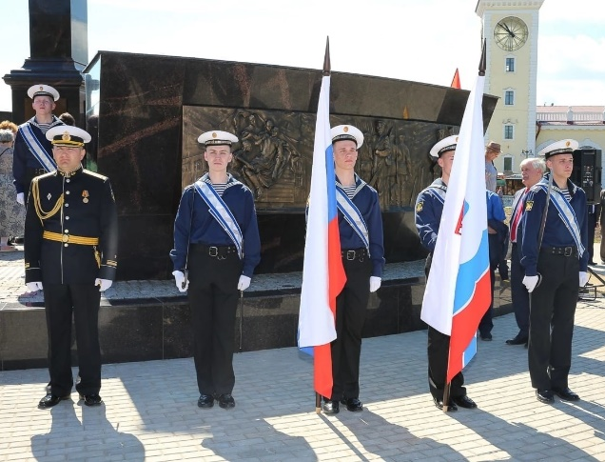
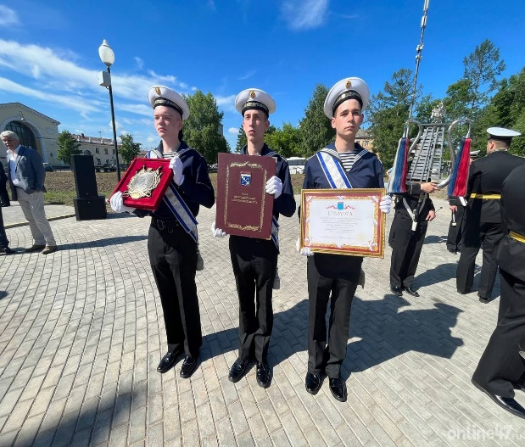

ПОЧЕТНЫЕ ЗВАНИЯ И НАГРАДЫ МО ГОРОД ВОЛХОВ
Городу Волхов присвоены почетные звания
«ГОРОД ТРУДОВОЙ ДОБЛЕСТИ И СЛАВЫ» (2015)
«ГОРОД ВОИНСКОЙ ДОБЛЕСТИ» (2020)
В 1970 году город Волхов
награждён орденом
Октябрьской Революции

Slide 6

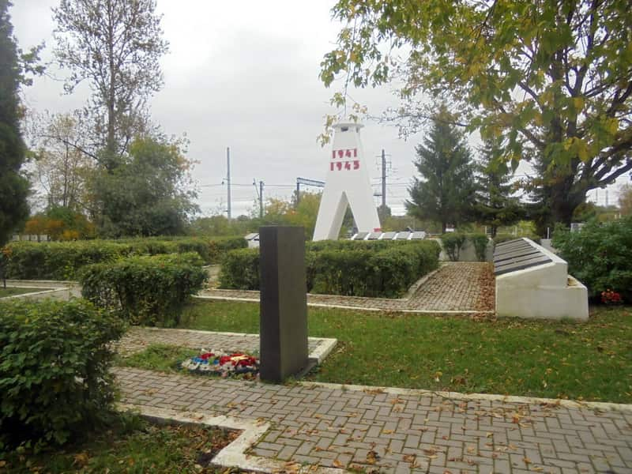
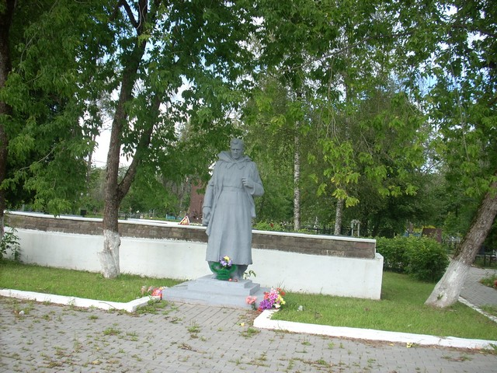

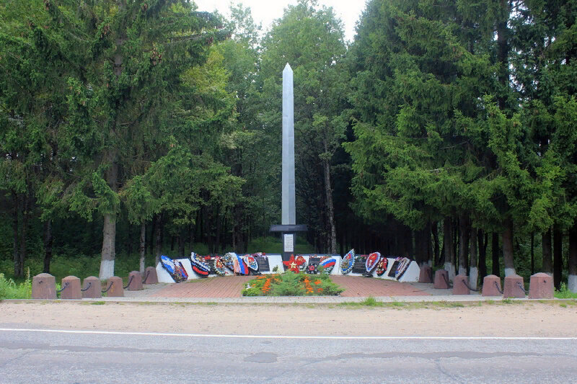
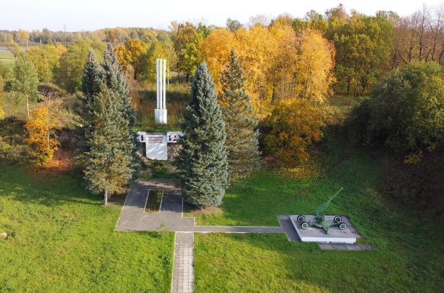
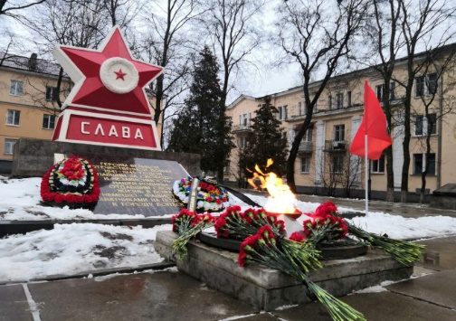
СВЕДЕНИЯ ОБ ОБЩЕСТВЕННО-ЗНАЧИМЫХ ОБЪЕКТАХ МО ГОРОД ВОЛХОВ
1945 -
80 лет
2025
«Новооктябрьское братское захоронение»
Памятник
«Слава Героям»
Мемориал «Валимский рубеж»
Мемориал «Героическим защитникам Волхова»

Slide 7

ОСНОВНЫЕ ПОКАЗАТЕЛИ ПРОГНОЗА СОЦИАЛЬНО-ЭКОНОМИЧЕСКОГО РАЗВИТИЯ МО ГОРОД ВОЛХОВ
Численность населения
 | Единица измерения | Отчет | Оценка | Прогноз
 |  | 2023 | 2024 | 2025 | 2026 | 2027
Численность населения (на 1 января года) | Человек | 37 955 | 37 539 | 37 119 | 36 769 | 36 444
Численность
населения
Естественный
прирост (+), убыль (-)
населения
Миграционный
прирост (+), убыль (-)
населения
на 01.01.2024 г. 37 955
на 01.01.2025 г. 37 539
на 01.01.2026 г. 37 119
на 01.01.2027 г. 36 769
на 01.01.2028 г. 36 444
за 2024 год (-)391
за 2025 год (-)430
за 2026 год (-)360
за 2027 год (-)345
за 2024 год (-)25
за 2025 год (+)10
за 2026 год (+)10
за 2027 год (+)20

Slide 8
ОСНОВНЫЕ ПОКАЗАТЕЛИ ПРОГНОЗА СОЦИАЛЬНО-ЭКОНОМИЧЕСКОГО РАЗВИТИЯ МО ГОРОД ВОЛХОВ
Промышленное производство
 | Единица измерения | Отчет | Оценка | Прогноз
 |  | 2023 | 2024 | 2025 | 2026 | 2027
Число хозяйствующих субъектов (предприятий, организаций), осуществляющих производственную деятельность | единиц | 47 | 47 | 47 | 47 | 47
Отгружено товаров собственного производства, выполнено работ и услуг собственными силами (без субъектов малого предпринимательства) | тыс. руб. | 50 990 950,5 | 72 741 125,0 | 76 159 957,9 | 78 825 556,4 | 81 426 799,8
Транспорт
 | Единица измерения | Отчет | Оценка | Прогноз
 |  | 2023 | 2024 | 2025 | 2026 | 2027
Протяженность автодорог общего пользования местного значения | километр | 136,2 | 136,2 | 136,2 | 136,2 | 136,2
Протяженность автодорог общего пользования местного значения с твердым покрытием | километр | 91,0 | 91,0 | 91,0 | 91,0 | 91,0

Slide 9
ОСНОВНЫЕ ПОКАЗАТЕЛИ ПРОГНОЗА СОЦИАЛЬНО-ЭКОНОМИЧЕСКОГО РАЗВИТИЯ МО ГОРОД ВОЛХОВ
Потребительский рынок
 | Единица измерения | Отчет | Оценка | Прогноз
 |  | 2023 | 2024 | 2025 | 2026 | 2027
Количество торговых точек (магазины, павильоны, автолавки и др.) | единиц | 441 | 418 | 420 | 425 | 427
Площадь торгового зала | кв. метров общей площади | 45 195 | 45 877 | 45 240 | 45 340 | 45 380
Количество пунктов общественного питания (рестораны, столовые, кафе и др.) | единиц | 58 | 57 | 58 | 58 | 59
Количество пунктов бытового обслуживания населения (бани, парикмахерские, прачечные, химчистки, ремонтные и пошивочные мастерские, автосервисы) | единиц | 154 | 158 | 160 | 163 | 165
Малое и среднее предпринимательство
 | Единица измерения | Отчет | Оценка | Прогноз
 |  | 2023 | 2024 | 2025 | 2026 | 2027
Количество малых и средних предприятий, включая микропредприятия (на конец года) | единиц | 1 033 | 1 075 | 1 080 | 1 100 | 1 110
Среднесписочная численность работников на предприятиях малого и среднего предпринимательства | человек | 3 500 | 3 550 | 3 570 | 3 580 | 3 590
Число индивидуальных | единиц | 757 | 790 | 790 | 795 | 797

Slide 10


ОСНОВНЫЕ ПОКАЗАТЕЛИ ПРОГНОЗА СОЦИАЛЬНО-ЭКОНОМИЧЕСКОГО РАЗВИТИЯ МО ГОРОД ВОЛХОВ
Рынок труда и занятость населения
 | Единица измерения | Отчет | Оценка | Прогноз
 |  | 2023 | 2024 | 2025 | 2026 | 2027
Численность занятых в экономике (среднегодовая) | человек | 21 240 | 20 839 | 20 800 | 20 800 | 20 800
Численность безработных, зарегистрированных в органах государственной службы | человек | 45 | 35 | 30 | 30 | 30
Количество вакансий, заявленных предприятиями, в центры занятости населения | единиц | 908 | 911 | 950 | 980 | 1000
Среднесписочная численность работников организаций (без внешних совместителей) | человек | 13 566 | 13 532 | 13 600 | 13 600 | 13 600
Среднемесячная номинальная начисленная заработная плата в целом по муниципальному образованию | рублей | 67 943 | 76 661 | 83 331 | 89 580 | 96 299

Slide 11



ГЛОССАРИЙ
БЮДЖЕТ ДЛЯ ГРАЖДАН - создан с целью обеспечения открытости и прозрачности бюджета, представления его основных характеристик и положений в доступной и понятной для населения форме
БЮДЖЕТ - это форма образования и расходования денежных средств, предназначенных для финансового обеспечения задач и функций государства и местного самоуправления
Органы местного самоуправления муниципального образования самостоятельно с соблюдением требований, установленных Бюджетным кодексом РФ, Федеральным законом «Об общих принципах организации местного самоуправления в Российской Федерации», формируют, утверждают, исполняют бюджет и осуществляют контроль за его исполнением.
ПРОЕКТ БЮДЖЕТА МО ГОРОД ВОЛХОВ составляется сроком на три года – очередной финансовый год и плановый период
Очередной финансовый год – год, на который составляется проект бюджет
Плановый период – два финансовых года, следующих за очередным финансовым годом.

Slide 12



ГЛОССАРИЙ
ДОХОДЫ И РАСХОДЫ
Доходы - денежные средства, поступающие в бюджет от населения, организаций, учреждений и других бюджетов, за исключением средств, являющихся источниками финансирования дефицита бюджета. К доходам бюджетов относятся налоговые доходы, неналоговые доходы и безвозмездные поступления
Расходы - выплачиваемые из бюджета денежные средства, за исключением средств, являющихся источниками финансирования дефицита бюджета. Бюджетные средства расходуются в различных направлениях в соответствии с полномочиями, установленными для городских поселений Федеральным законом «Об общих принципах организации местного самоуправления в Российской Федерации»: жилищно-коммунальное хозяйство, дорожное хозяйство, культура, физическая культура и спорт и прочее
СБАЛАНСИРОВАННОСТЬ БЮДЖЕТА
Бюджет должен быть сбалансирован, т.е. объем предусмотренных бюджетом расходов должен быть равен суммарному объему доходов совместно с привлеченными источниками финансирования дефицита бюджета
ДЕФИЦИТ И ПРОФИЦИТ
В случае превышения доходов над расходами образуется профицит бюджета.
Если расходная часть бюджета превышает доходную - дефицит бюджета. В таком случае
возникает необходимость в привлечении источников финансирования дефицита бюджета

Slide 13


ГЛОССАРИЙ
УЧАСТИЕ ГРАЖДАН В БЮДЖЕТНОМ ПРОЦЕССЕ
Граждане, как налогоплательщики (формирование доходной части бюджета)
Граждане, как получатели муниципальных услуг (расходная часть бюджета на благоустройство территории, культурно-досуговые и физкультурно-спортивные мероприятия и пр. услуги)
ВОЗМОЖНОСТЬ ВЛИЯНИЯ ГРАЖДАНИНА НА СОСТАВ БЮДЖЕТА
Участие в публичных слушаниях проекта решения о бюджете МО город Волхов на очередной финансовый год и плановый период
Участие в публичных слушаниях проекта решения по отчету об исполнении бюджета МО город Волхов за отчетный финансовый год
Участие в публичных обсуждениях по объектам благоустройства территорий МО город Волхов (собрания и сходы жителей, опросы в Интернет и пр.)

Slide 14

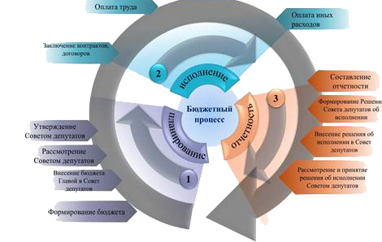
ЭТАПЫ БЮДЖЕТНОГО ПРОЦЕССА
РАЗРАБОТКА ПРОЕКТА БЮДЖЕТА
РАССМОТРЕНИЕ ПРОЕКТА БЮДЖЕТА
ИСПОЛНЕНИЕ БЮДЖЕТА
УТВЕРЖДЕНИЕ ПРОЕКТА БЮДЖЕТА
РАССМОТРЕНИЕ И УТВЕРЖДНИЕ ОТЧЕТА ОБ ИСПОЛНЕНИИ БЮДЖЕТА

Slide 15

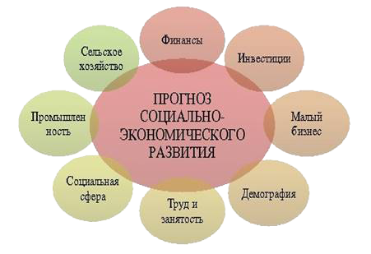


Проект бюджета разработан в соответствии с бюджетным и налоговым законодательством РФ, Уставом МО город Волхов, Положением о бюджетном процессе в МО город Волхов и на основании постановления администрации от 24.05.2024 года №1724 «О разработке проекта бюджета муниципального образования город Волхов на 2025 год и на плановый период 2026 и 2027 годов»
Формирование основных
параметров осуществлялось на основе:
- основных направлений бюджетной и налоговой политики МО город Волхов на 2025 год и на плановый период 2026 и 2027 годов
- прогноза социально-экономического развития Ленинградской области и МО город Волхов на 2025-2027 годы
- муниципальных программ МО город Волхов
Основы формирования бюджета МО город Волхов
на 2025 год и на плановый период 2026 и 2027 годов

Slide 16

Описание статей проекта решения о бюджете МО город Волхов на 2025 год и на плановый период 2026 и 2027 годов
ОСНОВНЫЕ ПАРАМЕТРЫ
ДОХОДЫ
РАСХОДЫ
Статьей 1 утверждаются основные параметры бюджета МО город Волхов
Статьей 2 утверждаются прогнозируемые доходы бюджета МО город Волхов
Статьей 3 утверждаются расходы бюджета МО город Волхов, адресная программа капитальных вложений и ремонтных работ, объем средств резервного фонда исполнительно-распорядительного органа МО город Волхов, объем средств на исполнение публичных нормативных обязательств и объем средств муниципального дорожного фонда
ОСОБЕННОСТИ ОТДЕЛЬНЫХ РАСХОДНЫХ ОБЯЗАТЕЛЬСТВ
МЕЖБЮДЖЕТНЫЕ ТРАНСФЕРТЫ
МУНИЦИПАЛЬНЫЙ ДОЛГ
ЗАКЛЮЧИТЕЛЬНЫЕ ПОЛОЖЕНИЯ
Статьей 4 и 5 утверждаются особенности установления отдельных расходных обязательств и использования бюджетных ассигнований
Статья 6 утверждает предоставление межбюджетных трансфертов бюджету Волховского муниципального района из бюджета МО город Волхов
Статья 7 устанавливает верхний предел муниципального внутреннего долга и утверждает программу внутренних заимствований МО город Волхов
Статья 8 устанавливает заключительные положения об опубликовании и контроле за данным решением

Slide 17




Основные параметры бюджета МО город Волхов
на 2025 год и на плановый период 2026 и 2027 годов
ДОХОДЫ
РАСХОДЫ
ДЕФИЦИТ
2025 год
469 093,4 тыс. руб.
2025 год
517 652,4 тыс. руб.
2025 год
-48 559,0 тыс. руб.
+14,4%
к 2024 г.
+21,6%
к 2024 г.
2026 год
466 625,7 тыс. руб.
2026 год
502 744,3 тыс. руб.
2026 год
-36 118,6 тыс. руб.
2027 год
466 524,7 тыс. руб.
2027 год
500 227,8 тыс. руб.
2027 год
-33 703,1 тыс. руб.

Slide 18

ГЛОССАРИЙ
Собственные средства –
средства, не имеющие определенных целей
Налоговые доходы
Неналоговые доходы
Дотации на выравнивание бюджетной обеспеченности
Целевые средства –
средства, которые должны быть израсходованы строго по целевому назначению
Субсидии
Иные межбюджетные трансферты
СТРУКТУРА ДОХОДОВ БЮДЖЕТА
МО ГОРОД ВОЛХОВ
Безвозмездные поступления от юридических и физических лиц

Slide 19
Изменения налоговой политики МО город Волхов на 2025-2027 годы
С 2025 года изменения нормативов отчислений в бюджет МО город Волхов коснутся только по налогу на доходы физических лиц и акцизам на нефтепродукты:
Наименование доходного источника | Действующий норматив отчислений в местный бюджет в 2024г., % | Норматив отчислений в местный бюджет с 01.01.2025 г., %
налог на доходы физических лиц (налоговая база до 5 млн. рублей) по ставке 13% | 13% | –
налог на доходы физических лиц (налоговая база свыше 5 млн. рублей) по ставке 15% | 12% | –
налог на доходы физических лиц (налоговая база до 2,4 млн. рублей) по ставке 13% | – | 13%
налог на доходы физических лиц (налоговая база от 2,4 млн. рублей до 5 млн. рублей) по ставке 15% | – | 12%
налог на доходы физических лиц (налоговая база от 5 млн. рублей до 20 млн. рублей) по ставке 18% | – | 11%
налог на доходы физических лиц (налоговая база от 20 млн. рублей до 50 млн. рублей) по ставке 20% | – | 10%
налог на доходы физических лиц (налоговая база свыше 50 млн. рублей) по ставке 22% | – | 9%
акцизы по подакцизным товарам (продукции), производимым на территории Российской Федерации | 0,12014% | 0,11017%

Slide 20
Доходы бюджета МО город Волхов на 2025-2027 г.г.
Наименование дохода | Утвержденный план на 2024 год (на 01.01.2024) | Уточненный план на 2024 год (на 01.10.2024) | Оценка исполнения за 2024 год | ПРОГНОЗ на 2025 год | ПРОГНОЗ на 2026 год | ПРОГНОЗ на 2027 год
Налоговые доходы | 284 472,4 | 317 369,8 | 336 170,1 | 343 999,6 | 360 873,0 | 379 335,7
Неналоговые доходы | 63 580,2 | 80 752,4 | 82 028,4 | 62 280,3 | 62 380,0 | 59 180,4
Итого налоговых и неналоговых доходов | 348 052,6 | 398 122,2 | 418 198,5 | 406 279,9 | 423 253,0 | 438 516,1
Дотации на выравнивание бюджетной обеспеченности | 61 975,6 | 61 975,6 | 61 975,6 | 62 813,5 | 43 372,7 | 28 008,6
Субсидии | 0,0 | 476 834,0 | 482 384,2 | 0,0 | 0,0 | 0,0
Иные межбюджетные трансферты | 0,0 | 35 460,5 | 18 885,6 | 0,0 | 0,0 | 0,0
Безвозмездные поступления от юридических и физических лиц | 0,0 | 19 954,0 | 19 954,0 | 0,0 | 0,0 | 0,0
Возврат остатков субсидий | 0,0 | -362,5 | -7 260,1 | 0,0 | 0,0 | 0,0
Итого безвозмездных поступлений | 61 975,6 | 593 861,6 | 575 939,3 | 62 813,5 | 43 372,7 | 28 008,6
Всего доходов | 410 028,2 | 991 983,8 | 994 137,8 | 469 093,4 | 466 625,7 | 466 524,7

Slide 21
Структура доходов бюджета МО город Волхов на 2025 год
Всего доходов 469 093,4 тыс. руб.
Безвозмездные поступления
Собственные доходы
406 279,9 тыс. руб.
или 86,6%
Безвозмездные поступления
62 813,5 тыс. руб.
или 13,4%
Рост
+16,7%
или
на 58 227,3
Рост
+1,4%
или
на 837,9
Налоговые доходы 343 999,6 тыс. руб.
или 84,7% от собственных доходов
Неналоговые доходы 62 280,3 тыс. руб.
или 15,3% от собственных доходов
12,5%
14,5%
4,1%
2,7%
2,6%
0,1%

Slide 22
Налоговые и неналоговые доходы бюджета МО город Волхов на 2025 год
в сравнении с первоначально утвержденным планом на 2024 год
Рост
на +49 373,7 тыс. руб.
или на 23,7%
 | 2024 год | 2025 год | Отклонение
Налоговые доходы | 284 472,40 | 343 999,60 | 59 527,20
Неналоговые доходы | 63 580,20 | 62 280,30 | -1 299,90
Итого налоговых и неналоговых доходов | 348 052,60 | 406 279,90 | 58 227,30
Рост
на +8 490,0 тыс. руб.
или на 16,9%
Снижение
на -1 469,1 тыс. руб.
или на 2,8%
Рост
на +1 643,0 тыс. руб.
или на 10,9%
Рост
на +119,2 тыс. руб.
или на 1,1%
Рост
на +70,5 тыс. руб.
или на 0,7%

Slide 23



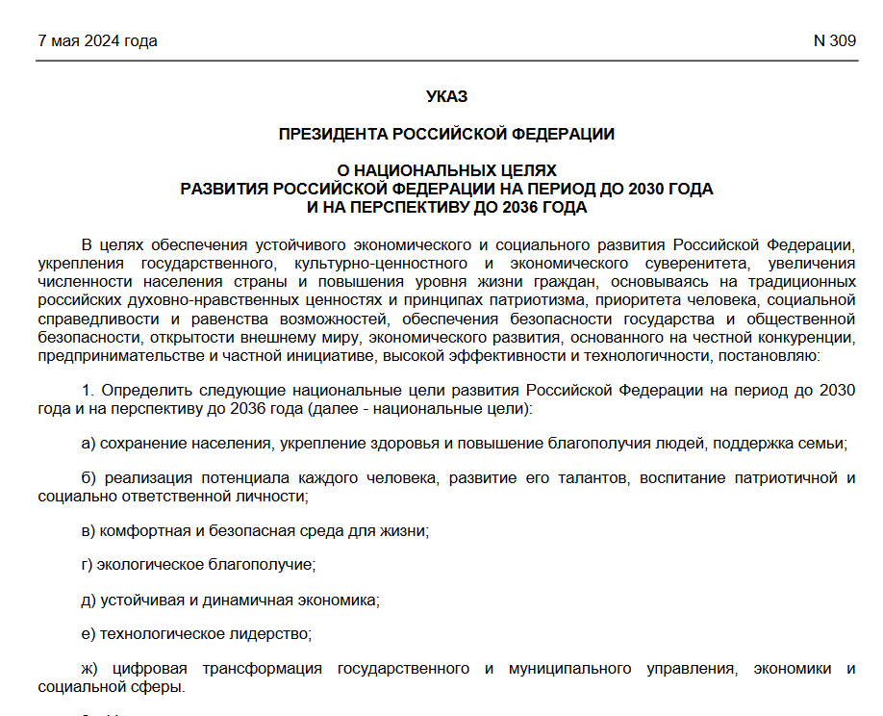

Приоритеты бюджетной политики МО город Волхов по расходам на 2025-2027 годы
Применение с 1 января 2025 года расчетной величины для работников муниципальных бюджетных и казенных учреждений в размере 14 105 рублей с ростом 115% и сохранение целевых показателей, достигнутых в 2024 году по оплате труда работников муниципальных учреждений культуры с целью исполнения Указа Президента Российской Федерации от 07.05.2012 года №597
Индексация заработной платы муниципальных служащих и работников, замещающих должности, не являющиеся должностями муниципальной службы, а также индексация выплаты пенсии за выслугу лет лицам, замещавшим должности муниципальной службы МО город Волхов на 15% с 1 января 2025 года
Достижение целей, поставленных Президентом Российской Федерации в Указе
от 07 мая 2024 года №309 «О национальных целях развития Российской Федерации
на период до 2030 года и на перспективу до 20236 года»
Обеспечение в полном объеме публичных нормативных обязательств, а также действующих расходных обязательств, по которым заключены долгосрочные муниципальные контракты со сроком выполнения работ до 2027 года

Slide 24
ГЛОССАРИЙ
Функциональная
(ПО НАЗНАЧЕНИЮ)
Разделы расходов
Подразделы расходов
Ведомственная
(по исполнителям)
Главные распорядители бюджетных средств
СТРУКТУРА РАСХОДОВ БЮДЖЕТА
Экономическая
(по содержанию)
Капитальные затраты
Текущие расходы

Slide 25
Расходы бюджета МО город Волхов на 2025 год
по функциональной классификации
Функциональная классификация отражает направление средств бюджета на выполнение основных функций местного самоуправления
Экономическая классификация показывает деление расходов на текущие и капитальные (заработная плата, материальные затраты, приобретение товаров и услуг и др.)
Ведомственная классификация расходов бюджета непосредственно связана со структурой управления, она отображает группировку расходов по ГРБС и функциональной классификации
Расходы на 2025 год запланированы
в сумме
517 652,4 тыс. рублей
Рост
+21,6%
или
на 91 821,2
тыс. руб.

Slide 26
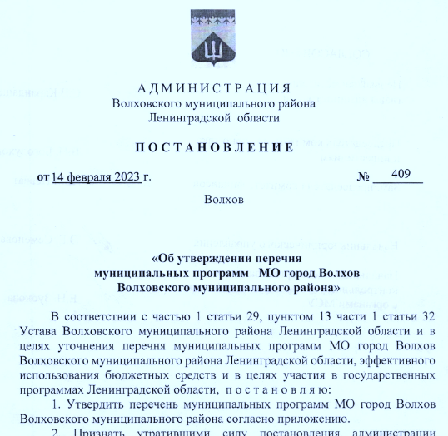
Структурные элементы муниципальных программ бюджета МО город Волхов
ПРОЕКТНАЯ ЧАСТЬ
(мероприятия, ограниченные по срокам реализации и приводящие к получению новых (уникальных) результатов и(или) к значительному улучшению результатов)
19,7% в составе программных расходов (или 16,5% от общего объема расходов бюджета)
РЕГИОНАЛЬНЫЕ ПРОЕКТЫ
- мероприятия федеральных проектов (в том числе включенных в национальные проекты), реализуемых на территории МО город Волхов в рамках предоставления межбюджетных трансфертов (субсидий)
ПРИОРИТЕТНЫЕ И ОТРАСЛЕВЫЕ ПРОЕКТЫ
- мероприятия проектов Ленинградской области, реализуемых на территории МО город Волхов в рамках предоставления межбюджетных трансфертов (субсидий)
МУНИЦИПАЛЬНЫЕ ПРОЕКТЫ
(разрабатываются муниципальным образованием самостоятельно)
- мероприятия муниципальных программ МО город Волхов, в том числе за счет предоставления межбюджетных трансфертов (субсидий) из областного и районного бюджетов
ПРОЦЕССНАЯ ЧАСТЬ
(мероприятия, реализуемые непрерывно либо на периодической основе)
80,3% в составе программных расходов (или 67,2% от общего объема расходов бюджета)
КОМПЛЕКСЫ ПРОЦЕССНЫХ МЕРОПРИЯТИЙ
- мероприятия муниципальных программ МО город Волхов, реализуемых в рамках процессной части на территории муниципального образования, в том числе в рамках межбюджетных трансфертов (субсидий)

Slide 27


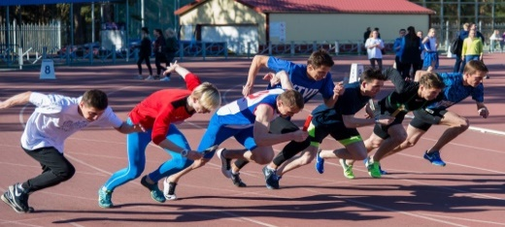
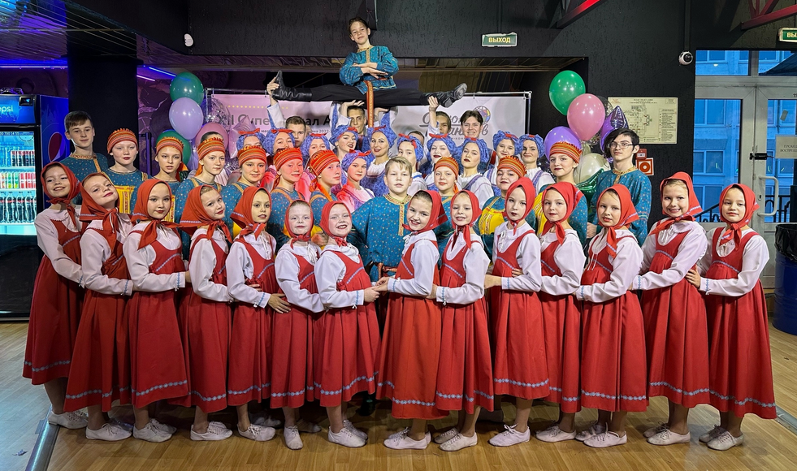

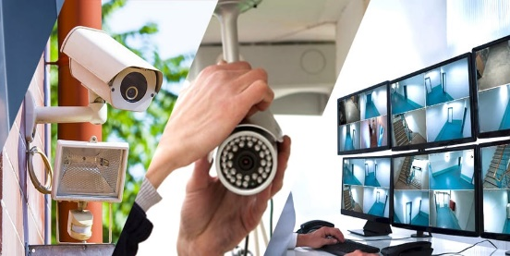
Расходы бюджета МО город Волхов на 2025 год
в разрезе муниципальных программ
Расходы на реализацию 11 муниципальных программ
запланированы на 2025 год в размере
433 494,3 тыс. руб. или 83,7% от общего объема расходов
Наибольшая часть расходов приходится
на реализацию 5 программам 392 413,7 тыс. руб.
(75,8% от общего объема расходов)
Развитие автомобильных дорог
155 077,5 тыс. руб. или 29,9%
Развитие физической
культуры и спорта
82 780,4 тыс. руб. или 16%
По остальным муниципальным программам
запланированы расходы в размере
41 080,6 тыс. руб.
(7,9% от общего объема расходов)
Развитие культуры
87 789,3 тыс. руб. или 17%
Формирование комфортной
городской среды
48 585,2 тыс. руб. или 9,4%
Обеспечение устойчивого функционирования ЖКХ 17 133,1 тыс. руб. или 3,3%
Устойчивое общественное развитие 4 889,7тыс. руб. или 0,9%
Молодежь 4 965,9 тыс. руб. или 1%
Борьба с борщевиком Сосновского 153,5 тыс. руб.
Обеспечение жильем 13 848,4 тыс. руб. или 2,7%
Развитие малого, среднего бизнеса и потребительского рынка 90,0 тыс. руб.
Безопасность МО город Волхов
18 181,3 тыс. руб.
или 3,5%

Slide 28
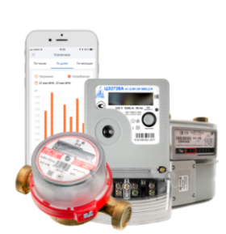
1. Муниципальная программа
«Обеспечение устойчивого функционирования и развития коммунальной и инженерной инфраструктуры и повышения
энергоэффективности в МО город Волхов»
Цель реализации муниципальной программы –
обеспечение надежности и эффективности функционирования
жилищно-коммунального комплекса
2025 год –
17 133,1 тыс. рублей
Муниципальный проект МО город Волхов «Снижение негативного воздействия отходов потребления на окружающую среду» - 8 400,0 тыс.рублей
на выполнение работ по разработке проектно-сметной документации по объекту адресной программы «Рекультивация (восстановление) нарушенных земель, занятых свалкой твердых бытовых отходов и промышленных отходов на земельном участке, расположенном на землях поселения по адресу: г. Волхов, микрорайон Мурманские ворота»
Муниципальный проект МО город Волхов «Повышение энергоэффективности в МО город Волхов» - 800,0 тыс.рублей
на выполнение работ по устройству системы уличного освещения с внедрением энергосберегающего оборудования в микрорайоне Валим и дворовых территорий
Комплекс процессных мероприятий «Устойчивое функционирование коммунальной инфраструктуры» - 2 863,2 тыс. рублей
на содержание коммунальных объектов, в том числе обеспечение их функционирования, а именно техническое обслуживание газопроводов с учетом выполнения работ по врезке, пуску (подаче) газа на новых объектах газопроводов, а также на выполнение работ по пуску (остановке) подачи газа на оборудование газовой горелки на объекте – монумент «Слава Героям»
Комплекс процессных мероприятий «Энергосбережение и повышение энергетической эффективности на территории МО город Волхов» - 4 846,7 тыс.рублей
на оснащение приборами учета энергетических ресурсов муниципальных квартир, расположенных на территории МО город Волхов 346,7 тыс. рублей
на выполнение работ по установке автоматизированных индивидуальных тепловых пунктов с погодным и часовым регулированием –
4 500,0 тыс. рублей
Отраслевой проект «Эффективное обращение с отходами производства и потребления на территории Ленинградской области» - 223,2 тыс.рублей
на софинансирование мероприятий по созданию мест (площадок) накопления твердых коммунальных отходов

Slide 29




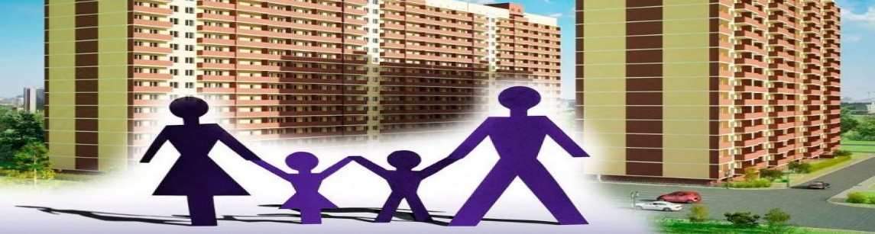
2. Муниципальная программа
«Обеспечение качественным жильем
граждан на территории МО город Волхов»
Цель реализации муниципальной программы –
создание условий для реализации конституционных
прав на жилище гражданам, молодым гражданам
и молодым семьям, признанным
в установленном порядке,
нуждающимися в улучшении жилищных условий
2025 год –
13 848,4 тыс. рублей
Комплекс процессных мероприятий «Улучшение жилищных условий граждан» - 11 848,4 тыс. рублей
на оплату взносов на капитальный ремонт общего имущества многоквартирных домов в НО «Фонд капитального ремонта многоквартирных домов Ленинградской области» – 10 448,4 тыс. рублей
на проведение мероприятий по ликвидации (сносу) аварийного жилищного фонда – 1 400,0 тыс. рублей
Отраслевой проект «Улучшение жилищных условий и обеспечение жильем отдельных категорий граждан» - 2 000,0 тыс. рублей
на софинансирование мероприятий по обеспечению жильем молодых семей

Slide 30
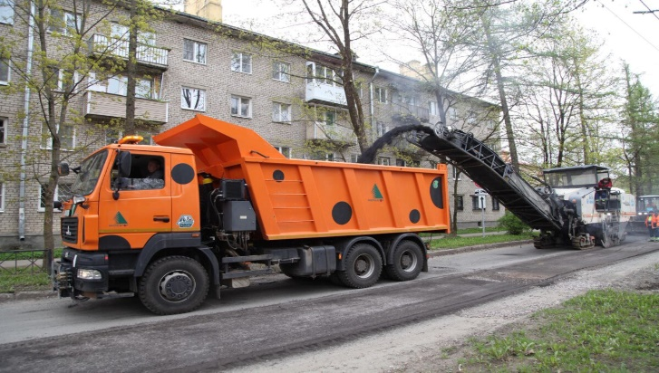
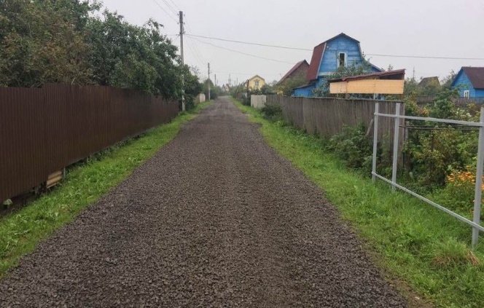

3. Муниципальная программа
«Развитие автомобильных дорог
в МО город Волхов»
(лист 1 из 2)
Цель реализации муниципальной программы –
обеспечение устойчивого функционирования сети автомобильных дорог МО город Волхов для увеличения мобильности и улучшения качества жизни населения, стабильного экономического роста экономики,
повышения транспортной доступности МО город Волхов
2025 год –
155 077,5 тыс. рублей
Муниципальный проект
МО город Волхов «Обеспечение устойчивого функционирования сети автомобильных дорог МО город Волхов» -
24 625,5 тыс. рублей
Отраслевой проект «Развитие и приведение в нормативное состояние автомобильных дорог общего пользования» -
136,4 тыс. рублей
Отраслевой проект «Улучшение жилищных условий и обеспечение жильем отдельных категорий граждан» -
204,4 тыс. рублей
на проведение мероприятий по ремонту улиц, дорог, тротуаров, дворовых территорий – 24 081,6 тыс. рублей (в т.ч. расходы на проведение экспертиз – 1000 тыс. рублей)
на софинансирование мероприятий, направленных на поддержку развития объектов общественной инфраструктуры по инициативе депутатов Законодательного собрания Ленинградской области (ремонт проездов дворовых территорий) – 543,9 тыс. рублей
на софинансирование мероприятий по приведению в нормативное состояние автомобильных дорог общего пользования, обеспечивающих доступ к садоводческим некоммерческим товариществам в Ленинградской области
на софинансирование мероприятий по проектированию объектов инженерной и транспортной инфраструктуры на земельных участках, предоставленных бесплатно гражданам под ИЖС, Массив микрорайона Халтурино

Slide 31
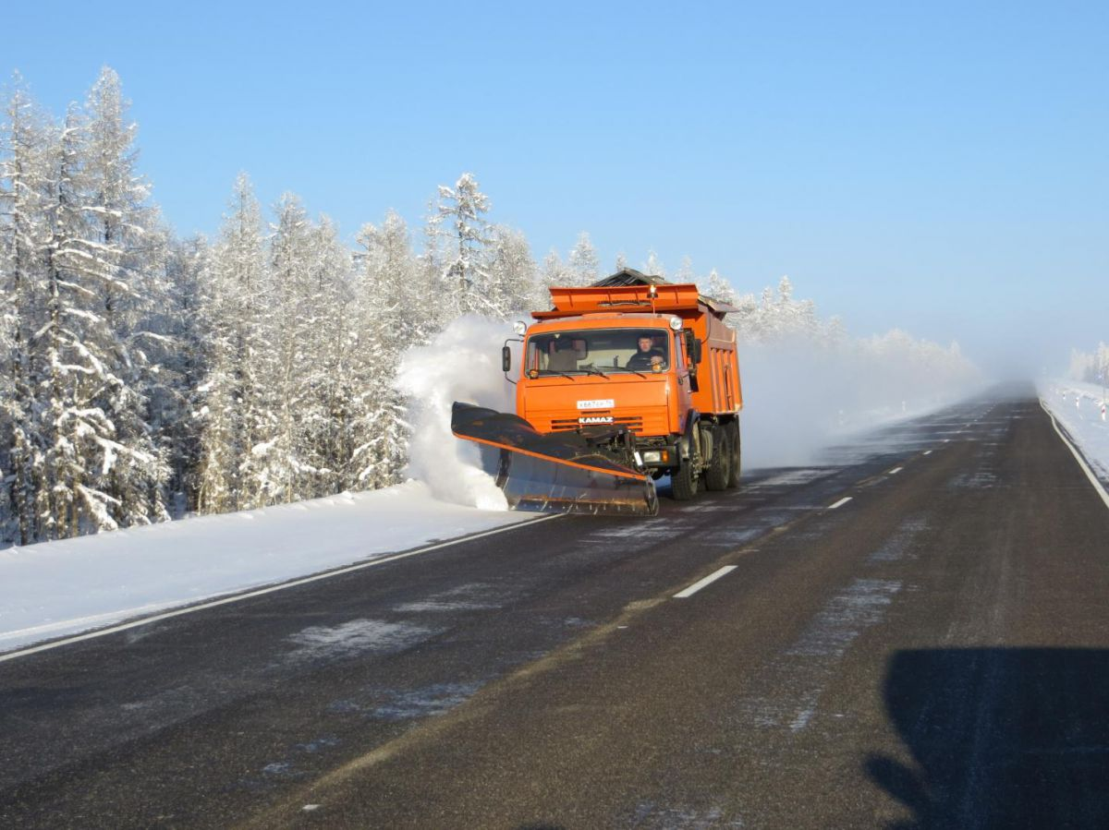
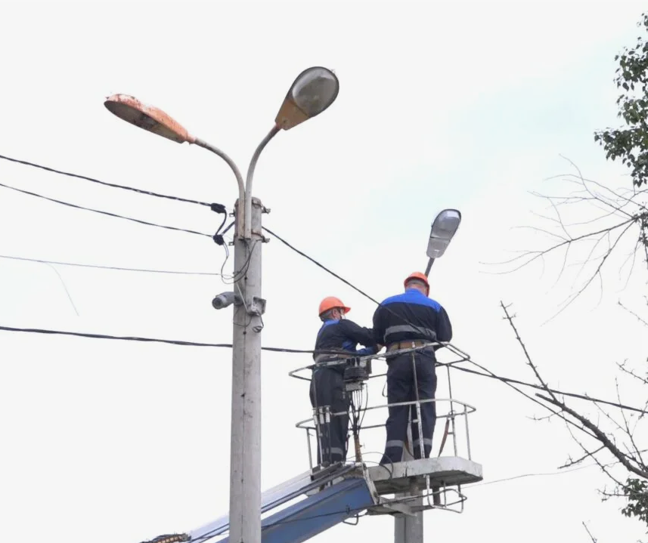
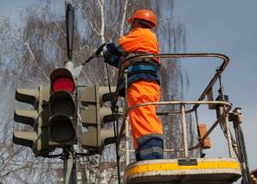

3. Муниципальная программа
«Развитие автомобильных дорог
в МО город Волхов»
(лист 2 из 2)
Цель реализации муниципальной программы –
обеспечение устойчивого функционирования сети автомобильных дорог МО город Волхов для увеличения мобильности и улучшения качества жизни населения, стабильного экономического роста экономики,
повышения транспортной доступности МО город Волхов
2025 год –
155 077,5 тыс. рублей
Комплекс процессных мероприятий «Проведение мероприятий по обеспечению безопасности дорожного движения» -
2 112,9 тыс. рублей
на техническое обслуживание светофорных постов (субсидии МБУ «Дорожное хозяйство и благоустройство»)
Комплекс процессных мероприятий «Содержание автомобильных дорог общего пользования местного значения» -
82 548,9 тыс. рублей
Комплекс процессных мероприятий «Снижение аварийности на муниципальной сети автомобильных дорог» -
45 369,4 тыс. рублей
Комплекс процессных мероприятий «Техническое оснащение, постановка на кадастровый учет объектов недвижимости в целях государственной регистрации прав» -
80,0 тыс. рублей
на проведение мероприятий по паспортизации автомобильных дорог в целях государственной регистрации прав на объекты недвижимости дорожного хозяйства
на содержание муниципальных автомобильных дорог (субсидии МБУ «Дорожное хозяйство и благоустройство» на выполнение муниципального задания) – 75 931,2 тыс. рублей
для приобретения дорожной техники – 6 617,7 тыс. рублей (субсидии МБУ «Дорожное хозяйство и благоустройство»)
на оплату потребленной электрической энергии – 36 869,4 тыс. рублей (субсидии МБУ «Дорожное хозяйство и благоустройство»)
на оплату расходов по содержанию сетей уличного освещения – 8 500,0 тыс. рублей (субсидии МБУ «Дорожное хозяйство и благоустройство»)

Slide 32

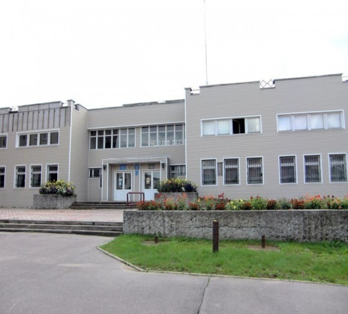
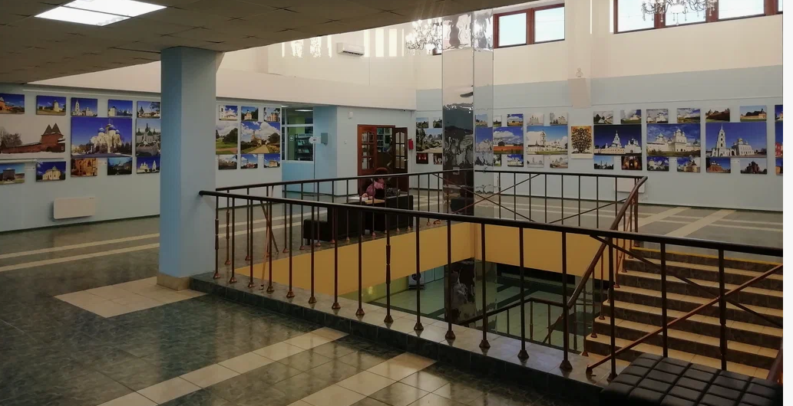
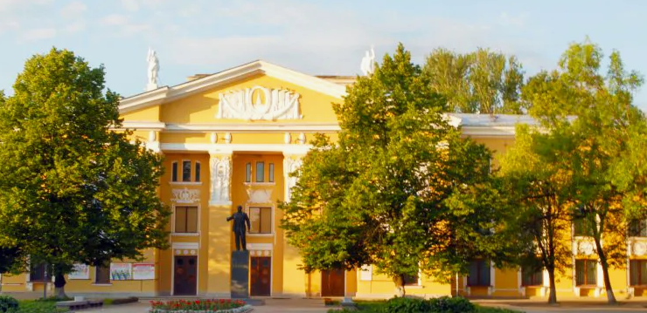
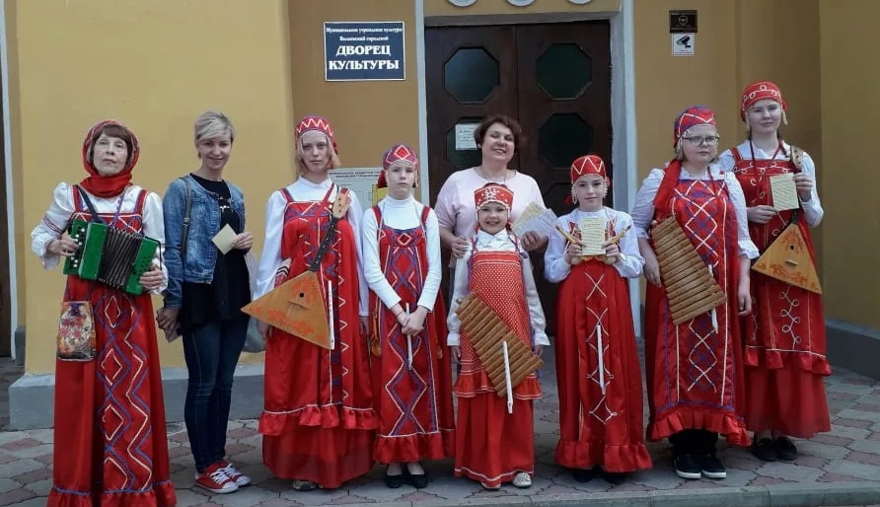
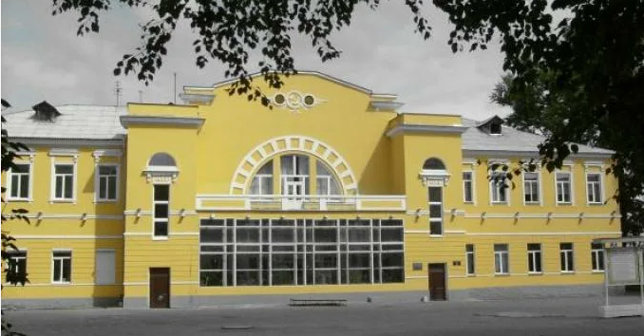
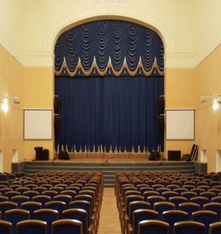
4. Муниципальная программа
«Развитие культуры
в МО город Волхов»
Цель реализации муниципальной программы –
повышение обеспеченности населения МО город Волхов традиционными продуктами отрасли культуры, создание условий для занятий искусством, развитие местного народного художественного творчества
2025 год –
87 789,3 тыс. рублей
Региональный проект «Семейные ценности и инфраструктура культуры» - 791,2 тыс. рублей
на софинансирование мероприятий по созданию модельных муниципальных библиотек
Отраслевой проект «Развитие инфраструктуры культуры» - 11 271,4 тыс. рублей
на разработку проектно-сметной документации для проведения капитального ремонта здания МБУК «Волховский городской дворец культуры» – 10 260,0 тыс. рублей
на софинансирование мероприятий по проведению капитального ремонта здания МБУК «Волховский городской дворец культуры» – 1 011,4 тыс. рублей
  Комплекс процессных мероприятий «Сохранение, поддержка и развитие объектов культуры МО город Волхов, совершенствование материально-технической базы» - 1 442,1 тыс. рублей
на софинансирование мероприятий, направленных на поддержку развития объектов общественной инфраструктуры по инициативе депутатов Законодательного собрания Ленинградской области (приобретение консоли управления светом для МБУК «ДК «Железнодорожник») – 42,1 тыс. рублей
на укрепление материально-технической базы учреждений культуры для приобретения костюмов и обуви, комплектования книг для библиотеки, на техническое оснащение – 1 400,0 тыс. рублей
Комплекс процессных мероприятий «Развитие и содержание муниципальных учреждений культуры МО город Волхов» - 71 784,6 тыс. рублей
субсидии учреждениям культуры на выполнение муниципального задания – 51 306,1 тыс. рублей (в том числе на софинансирование государственной программы «Развитие культуры в Ленинградской области» на обеспечение выплат стимулирующего характера – 13 903,3 тыс. рублей)
  хозяйственное обеспечение деятельности муниципальных учреждений культуры – 20 478,5 тыс. рублей
Муниципальный проект МО город Волхов «Создание выставочного пространства в МБУК «КИЦ им. А.С. Пушкина» - 1 300,0 тыс. рублей
на софинансирование проектов, реализуемых с участием АО «Апатит» (проведение работ по трансформации выставочного зала МБУК «КИЦ им. А.С. Пушкина»)
Комплекс процессных мероприятий «Сохранение и развитие народной культуры и самодеятельного творчества в МО город Волхов» - 1 200,0 тыс. рублей
организация и проведение праздничных мероприятий и мероприятий в сфере культуры

Slide 33



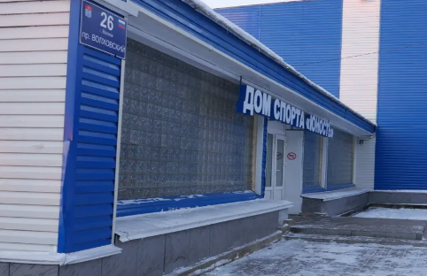
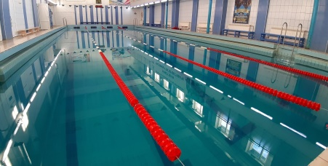


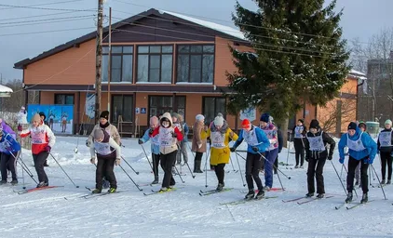
5. Муниципальная программа
«Развитие физической культуры и спорта
в МО город Волхов»
Цель реализации муниципальной программы –
обеспечение возможностей гражданам систематически заниматься физической культурой и массовым спортом и вести здоровый образ жизни, создание необходимой инфраструктуры, обеспечивающей право каждого на свободный доступ к физической культуре и спорту, в том числе для выполнения нормативов Всероссийского физкультурно- спортивного комплекса «Готов к труду и обороне»
2025 год –
82 780,4 тыс. рублей
Комплекс процессных мероприятий «Развитие физической культуры и массового спорта в МО город Волхов» - 73 770,7 тыс. рублей в виде предоставления субсидий МБУС «Физкультурно-спортивный центр «Волхов»:
на выполнение муниципального задания – 60 630,7 тыс. рублей
на проведение тренировочных занятий по плаванию групп подготовки спортивного резерва в период проведения капитального ремонта дома спорта «Юность» – 4 500,0 тыс. рублей
для организации, проведения и участия в физкультурных мероприятиях и спортивных соревнованиях – 4 587,6 тыс. рублей
на финансовое обеспечение затрат по содержанию спортивных сооружений в целях предоставления сертификатов на занятия физической культурой и спортом, организованных спортивных групп и команд, отобранных по результатам конкурсных процедур – 552,8 тыс. рублей
на укрепление материально-технической базы (на ремонт и покраску ворот входной группы стадиона «Металлург», а также на асфальтирование входной группы стадиона «Металлург») – 2 394,3 тыс. рублей
на ведение строительного контроля и авторского надзора при проведении капитального ремонта дома спорта «Юность» - 1 105,3 тыс. рублей
Отраслевой проект «Развитие объектов физической культуры и спорта» - 7 409,7 тыс. рублей в виде предоставления субсидий МБУС «Физкультурно-спортивный центр «Волхов»:
на софинансирование мероприятий по проведению капитального ремонта Дома спорта «Юность»
Муниципальный проект МО город Волхов «Благоустройство и развитие Лыжной базы «Двугорье» - 1 600,0 тыс. рублей
в виде предоставления субсидий МБУС «Физкультурно-спортивный центр «Волхов»:
на софинансирование проектов, реализуемых с участием АО «Апатит» (строительство многофункционального комплекса на территории лыжной базы «Двугорье», а также проведение работ по подключению лыжной базы к сетям теплоснабжения)

Slide 34
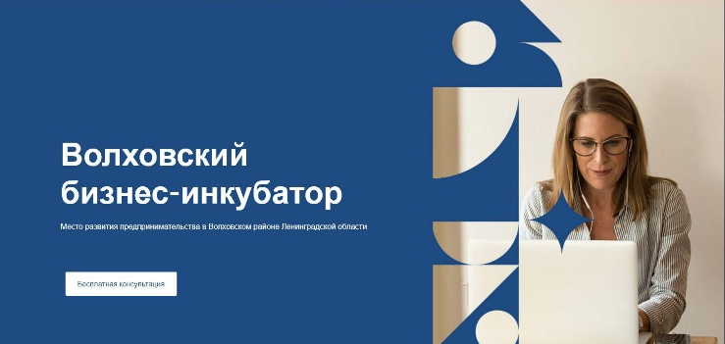


6. Муниципальная программа
«Развитие малого, среднего предпринимательства и потребительского рынка МО город Волхов»
Цель реализации муниципальной программы –
создание условий для устойчивого функционирования и развития малого и среднего предпринимательства на территории МО город Волхов
2025 год –
90,0 тыс. рублей
Комплекс процессных мероприятий
«Проведение систематической
информационной кампании, популяризирующей ведение предпринимательской деятельности»
- на организацию и содействие участию субъектов МСП в муниципальных, региональных, российских и международных конгрессно-выставочных мероприятиях

Slide 35

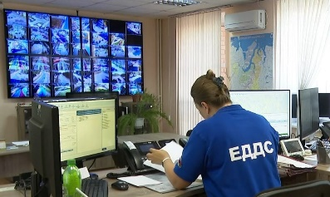
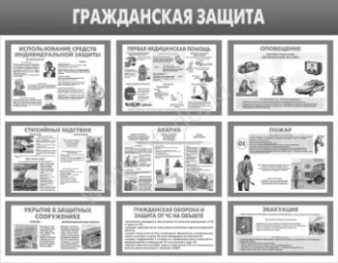

7. Муниципальная программа
«Безопасность МО г. Волхов»
Цель реализации муниципальной программы :
создание системы профилактики правонарушений, преступлений на территории МО город Волхов;
снижение рисков чрезвычайных ситуаций, повышение уровня защищенности населения и территории МО город Волхов от поражающих факторов чрезвычайных ситуаций природного и техногенного характера, опасностей, возникающих при ведении военных действий или вследствие этих действий, обеспечение первичных мер пожарной безопасности, безопасности людей на водных объектах;
формирование законопослушного поведения участников дорожного движения
2025 год –
18 181,3 тыс. рублей
Муниципальный проект МО город Волхов «Развитие подсистемы видеонаблюдения аппаратно-программного комплекса автоматизированной системы «Безопасный город» - 9 606,6 тыс. рублей:
  на оплату лизинговых платежей по контракту, заключенному в 2023 году на оказание услуг финансовой аренды (лизинга) оборудования видеонаблюдения для расширения АПК АИС «Безопасный город» – 7 476,6 тыс. рублей
  обслуживание АПК АИС «Безопасный город» – 2 130,0 тыс. рублей
Комплекс процессных мероприятий «Реализация мероприятий по обеспечению правопорядка и профилактики правонарушений» - 4 735,2 тыс. рублей:
  на стимулирование участия граждан в охране общественного порядка – 300,0 тыс. рублей
  на содержание работников АПК АИС «Безопасный город» – 4 385,2 тыс. рублей
  на проведение мероприятий по обеспечению правопорядка и профилактики правонарушений (поставка стендов с целью их размещения в местах массового пребывания) – 50,0 тыс. рублей
Комплекс процессных мероприятий «Предупреждение и ликвидация чрезвычайных ситуаций» - 370,0 тыс. рублей
обеспечение предупреждения и ликвидации последствий чрезвычайных ситуаций и стихийных бедствий, проведение мероприятий по обеспечению безопасности людей на водных объектах
Комплекс процессных мероприятий «Проведение мероприятий по гражданской обороне» - 914,5 тыс. рублей
изготовление информационных стендов, настенных карт по гражданской обороне, обследование подвальных помещений, приспосабливаемых для укрытия населения – 872,4 тыс. рублей
на софинансирование мероприятий по обслуживанию местной системы оповещения – 42,1 тыс. рублей
Комплекс процессных мероприятий «Обеспечение первичных мер пожарной безопасности» - 2 555,0 тыс. рублей
на обустройство 2-х пожарных резервуаров в микрорайонах г. Волхова

Slide 36


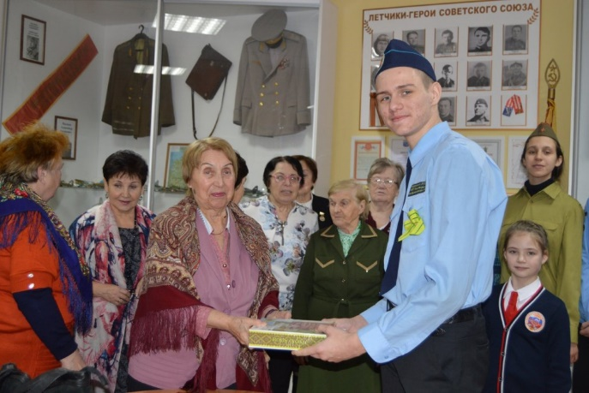



8. Муниципальная программа
«Устойчивое общественное развитие в МО город Волхов»
Цель реализации муниципальной программы –
повышение качества жизни населения и поддержка деятельности социально ориентированных некоммерческих организаций, осуществляющих деятельность на территории МО город Волхов
2 532,0 тыс.рублей
2025 год –
4 889,7 тыс. рублей
Комплекс процессных мероприятий «Поддержка социально ориентированных некоммерческих организаций в МО город Волхов в сфере социальной поддержки и защиты граждан» - 700,0 тыс.рублей
  на оказание финансовой помощи советам ветеранов, организациям инвалидов
Комплекс процессных мероприятий «Реализация проектов местных инициатив граждан» - 2 889,7 тыс.рублей
на софинансирование мероприятий, направленных на реализацию областного закона от 16.02.2024 г. №10-оз
(проведение работ по благоустройству дворовой территории (в том числе устройство парковочных карманов и обустройство пешеходных дорожек) многоквартирных домов №№38,38а,40б по ул. Калинина)
Комплекс процессных мероприятий «Повышение информационной открытости органов местного самоуправления Волховского муниципального района» - 1 300,0 тыс.рублей
  для осуществления взаимодействия с местными средствами массовой информации, выступления в печатных и электронных средствах массовой информации

Slide 37

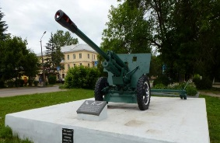
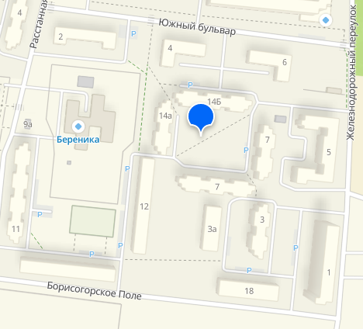
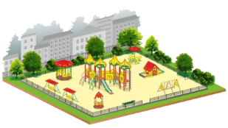
9. Муниципальная программа
«Формирование комфортной городской среды»
Цель реализации муниципальной программы –
повышение комфортности
условий проживания
населения
2025 год –
48 585,2 тыс. рублей
Региональный проект «Формирование комфортной городской среды» (софинансирование федерального проекта, входящего в состав национального проекта) -
3 191,9 тыс. рублей
Отраслевой проект
«Благоустройство общественных, дворовых пространств и цифровизация городского хозяйства» -
6 405,6 тыс. рублей
Муниципальный проект МО город Волхов «Благоустройство дворовых и общественных пространств» -
7 151,6 тыс. рублей
проведение работ по благоустройству общественной территории Привокзальной площади
(Привокзальный сквер
и территория, на которой
находится артиллерийское
орудие ЗИС-3)
софинансирование мероприятий по благоустройству дворовой территории между многоквартирных домов по Железнодорожному переулку, д.7
и по ул. Борисогорское поле,
д.14а, д.14б
софинансирование проектов, реализуемых с участием АО «Апатит» (благоустройство парка им. 40-летия ВЛКСМ, благоустройство территории, прилегающей к памятнику им. Ленина и территории бульвара Чайковского, проведение работ по восстановлению Новооктябрьского братского захоронения) – 350,0 тыс. рублей
софинансирование мероприятий, направленных на поддержку развития объектов общественной инфраструктуры по инициативе депутата Законодательного собрания Ленинградской области (благоустройство дворовой территории многоквартирных домов (устройство уличного освещения территории между домами) по ул. Ю. Гагарина, д.4а, по ул. Новая д.4, по ул. Дзержинского, д.7 и по благоустройству дворовой территории многоквартирных домов по ул. Державина, д.34, 36, 38) – 201,6 тыс. рублей
проведение мероприятий по благоустройству дворовых территорий и общественных зон (благоустройство детских игровых площадок, проведение экспертизы, ведение технадзора, разработка дизайн проектов) – 6 600,0 тыс. рублей
Комплекс процессных мероприятий «Благоустройство территорий МО город Волхов» -
31 836,1 тыс. рублей
субсидии МБУ «Дорожное хозяйство и благоустройство» на выполнение муниципального задания по благоустройству общегородских территорий – 28 836,1 тыс. рублей
проведение прочих мероприятий по благоустройству (на проведение работ по ремонту водоотводной (мелиоративной) канавы в микрорайоне Халтурино, снос незаконно установленных гаражей, приобретение и установка праздничных украшений) – 3 000,0 тыс. рублей

Slide 38


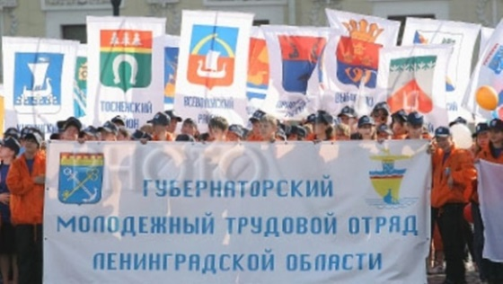


10. Муниципальная программа
«Молодежь МО города Волхова»
Цель реализации муниципальной программы –
создание условий для развития
молодежи МО город Волхов
2 532,0 тыс.рублей
2025 год –
4 965,9 тыс. рублей
Комплекс процессных мероприятий «Участие в молодежных массовых мероприятиях и молодежных объединениях» -
4 665,9 тыс. рублей
субсидии МБУК «КИЦ им. А.С. Пушкина»
- на содержание и обеспечение молодежного коворкинг-центра «Параграф» - 3 419,9 тыс. рублей
- на поддержку деятельности молодежных организаций и объединений, молодежных инициатив и развитию волонтерского движения – 400,0 тыс. рублей
- проведение молодежных массовых мероприятий, образовательных форумов и форумов молодежных проектов – 200,0 тыс. рублей
субсидии МБУС «ФСЦ «Волхов»
-на реализацию проекта «Губернаторский молодежный трудовой отряд» – 597,9 тыс. рублей
- на софинансирование мероприятий по поддержке содействия трудовой адаптации и занятости молодежи
– 48,1 тыс. рублей
Комплекс процессных мероприятий «Поддержка молодых семей и пропаганда семейных ценностей» - 200,0 тыс. рублей
поддержка молодых семей и пропаганда семейных ценностей
Комплекс процессных мероприятий «Сохранение исторической памяти, гражданско-патриотическое и духовно-нравственное воспитание молодежи» - 100,0 тыс. рублей
проведение мероприятий по сохранению исторической памяти, гражданско-патриотического и духовно-нравственного воспитания молодежи

Slide 39


11. Муниципальная программа
«Борьба с борщевиком Сосновского на территории муниципального образования город Волхов Волховского муниципального района»
Цель реализации муниципальной программы –
локализация и ликвидация очагов распространения борщевика Сосновского на территории МО город Волхов
2025 год –
153,5 тыс. рублей
Муниципальный проект
МО город Волхов
«Борьба с борщевиком Сосновского»
Муниципальный проект
Волховского муниципального района
«Ликвидация борщевика Сосновского на территории муниципальных образований Волховского муниципального района»
Отраслевой проект
«Благоустройство сельских территорий»
проведение мероприятий по обработке от борщевика Сосновского химическим способом – 50,0 тыс. рублей
софинансирование мероприятий по освобождению территорий от засоренности борщевиком Сосновского механическим методом (покос) – 69,1 тыс. рублей
софинансирование комплекса мероприятий по борьбе с борщевиком Сосновского на территориях муниципальных образований – 34,4 тыс. рублей

Slide 40
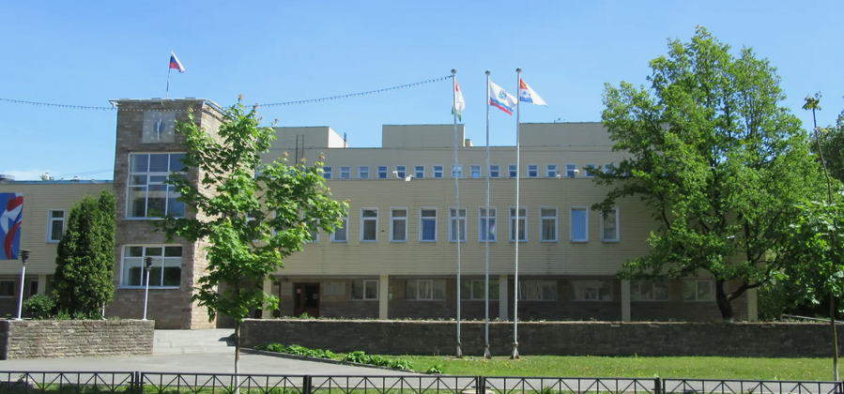
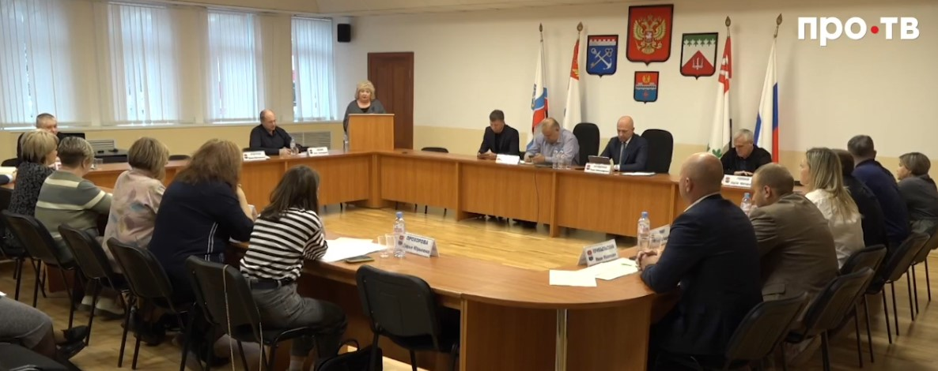
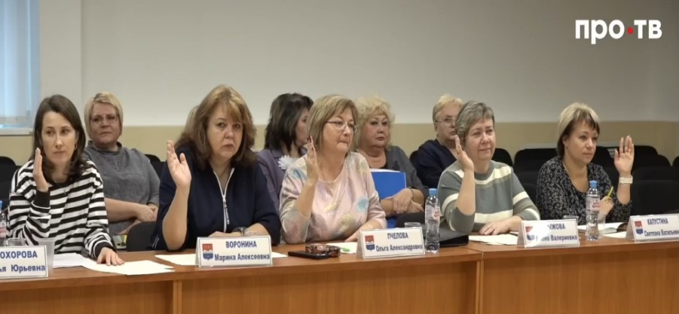
Расходы бюджета МО город Волхов на 2025 год
на осуществление непрограммных направлений деятельности
(лист 1 из 3)
Расходы на осуществление непрограммных направлений деятельности запланированы на 2024 год в размере
84 158,1 тыс. руб. или 16,3% от общего объема расходов
  на обеспечение представительного органа МО город Волхов (Совет депутатов МО город Волхов) – 6 051,0 тыс. рублей
  на осуществление полномочий в части внешнего муниципального финансового контроля МО город Волхов в виде предоставления межбюджетных трансфертов бюджету Волховского муниципального района (Контрольно-счетный орган Волховского муниципального района) – 200,0 тыс. рублей
I. Обеспечение деятельности органов местного самоуправления
6 251,0 тыс. руб. или 1,2% от общего объема расходов
II. Иные непрограммные расходы бюджета МО город Волхов
77 907,1 тыс. руб. или 15,1% от общего объема расходов

Slide 41
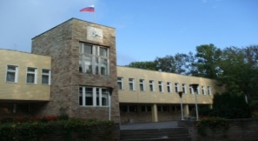

Расходы бюджета МО город Волхов на 2025 год
на осуществление непрограммных направлений деятельности
(лист 2 из 3)
Расходы на осуществление непрограммных направлений деятельности запланированы на 2024 год в размере
84 158,1 тыс. руб. или 16,3% от общего объема расходов
В рамках иных непрограммных расходов предусмотрены ассигнования на проведение следующих мероприятий:
1) исполнение публичных нормативных обязательств МО город Волхов – 12 546,7 тыс. рублей:
единовременное поощрение гражданам, награждаемым знаками отличия «За заслуги перед городом Волховом» и выплаты почетным гражданам города Волхова – 558,5 тыс. рублей
на осуществление доплат к пенсиям муниципальных служащих – 11 988,2 тыс. рублей
I. Обеспечение деятельности органов местного самоуправления
6 251,0 тыс. руб. или 1,2% от общего объема расходов
II. Иные непрограммные расходы бюджета МО город Волхов
77 907,1 тыс. руб. или 15,1% от общего объема расходов
2) субсидии на выполнение муниципального задания МБУ «Управление общежитиями» – 21 061,3 тыс. рублей
3) обеспечение деятельности МКУ «Служба заказчика» – 17 888,6 тыс. рублей
4) резервный фонд исполнительно-распорядительного органа МО город Волхов – 7 400,0 тыс. рублей
5) содержание муниципального имущества – 3 592,0 тыс. рублей
субсидии МБУ «Дорожное хозяйство и благоустройство» на охрану комплекса зданий лагеря «Стуглево» – 1 954,8 тыс. рублей и аттракциона «Канатный городок» - 1 517,2 тыс.рублей
бездоговорное потребление отопления нежилых помещений по счетам АО «ЛОТЭК» – 120,0 тыс. рублей
6) на охрану закрытого полигона, занятого твердыми бытовыми отходами – 1 576,8 тыс. рублей

Slide 42


Расходы бюджета МО город Волхов на 2025 год
на осуществление непрограммных направлений деятельности
(лист 3 из 3)
Расходы на осуществление непрограммных направлений деятельности запланированы на 2024 год в размере
84 158,1 тыс. руб. или 16,3% от общего объема расходов
В рамках иных непрограммных расходов предусмотрены ассигнования на проведение следующих мероприятий:
7) субсидии организациям, оказывающим банные услуги физическим лицам – 3 500,0 тыс. рублей
8) проведение ремонта и содержание муниципального жилищного фонда – 2 300,0 тыс. рублей
9) организация ритуальных услуг и содержание мест захоронения – 1 258,6 тыс. рублей
I. Обеспечение деятельности органов местного самоуправления
6 251,0 тыс. руб. или 1,2% от общего объема расходов
II. Иные непрограммные расходы бюджета МО город Волхов
77 907,1 тыс. руб. или 15,1% от общего объема расходов
10) проведение кадастровых работ по земельным участкам, расположенным под многоквартирными домами, автомобильными дорогами и постановка их на кадастровый учет, а также проведение прочих мероприятий по землеустройству – 1 200,0 тыс. рублей
11) проведение работ по ремонту крыльца офиса Общества инвалидов с установкой пандуса для маломобильных групп населения у жилого дома №26/11 по ул. Кирова – 1 039,9 тыс. рублей
12) комиссионное вознаграждение АО «ЕИРЦ ЛО» за сбор и перечисление в бюджет платы за наем жилых помещений и мероприятия по подготовке к проведению праздника, посвященного Дню работников жилищно-коммунального хозяйств – 294,0 тыс. рублей
13) оценка недвижимости, признание прав и регулирование отношений по муниципальной собственности – 250,0 тыс. рублей
14) выполнение других обязательств органов местного самоуправления и прочие непрограммные расходы (для оплаты налога на имущество организаций за недвижимое имущество, числящееся на балансе администрации, членских взносов в Совет муниципальных образований Ленинградской области, услуги по приему делегаций, исполнительские сборы, расходы на исполнение судебных актов и прочие вопросы местного значения, обслуживание муниципального долга) – 3 999,2 тыс. рублей

Slide 43





Адресная программа капитальных
вложений и ремонтных работ МО город Волхов на 2025 год
В 2025 году расходы в рамках адресной программы предусмотрены в общем объеме 67 502,9 тыс. рублей,
которые будут направлены на финансирование следующих объектов:
Рекультивация (восстановление) нарушенных земель, занятых свалкой твердых бытовых отходов и промышленных отходов на земельном участке, расположенном на в микрорайоне Мурманские Ворота (разработка проектно-сметной документации) – 8 400,0 тыс.рублей
Проведение работ по благоустройству дворовой территории (в том числе устройство парковочных карманов и обустройство пешеходных дорожек) многоквартирных домов №№38,38а,40б по ул. Калинина – 2 889,7 тыс.рублей
Ремонтные работы в муниципальных учреждениях культуры и спорта – 25 080,7 тыс.рублей
Проектирование и устройство системы уличного освещения с внедрением энергосберегающего оборудования – 800,0 тыс.рублей
Устройство уличного освещения территории между многоквартирными домами по ул. Ю.Гагарина д.4а, ул. Новая д.4, ул. Дзержинского д.7, а также устройство уличного освещения с прокладкой подземных кабельных линий на общественной территории Привокзальной площади – 2 026,3 тыс.рублей
Проведение ремонта улиц, дорог, дворовых территорий многоквартирных домов, ремонт, устройство и благоустройство тротуаров, а также объектов дорожного хозяйства – 24 966,3 тыс.рублей
Ремонтные работы в помещениях муниципальных квартир, а также Ремонт крыльца с установкой пандуса для маломобильных групп населения у жилого дома №26/11 по ул. Кирова – 3 339,9 тыс.рублей

Slide 44


Дорожный фонд МО город Волхов на 2025 год
Акцизы 10 474,3 тыс. руб.
НДФЛ 17 461,7
тыс. руб.
Прогнозируемый объем дорожного фонда
27 936,0 тыс. рублей
24 081,6 тыс. рублей
для проведения ремонта улиц, дорог, дворовых территорий многоквартирных домов, ремонт, устройство и благоустройство тротуаров, а также объектов дорожного хозяйства
136,4 тыс. рублей
на софинансирование мероприятий по приведению в нормативное состояние автомобильных дорог общего пользования, обеспечивающих доступ к садоводческим некоммерческим товариществам в Ленинградской области
204,4 тыс. рублей
на софинансирование мероприятий по проектированию и строительству объектов инженерной и транспортной инфраструктуры на земельных участках, предоставленных бесплатно гражданам (под ИЖС, Массив микрорайона Халтурино)
80,0 тыс. рублей
проведение мероприятий по паспортизации автомобильных дорог в целях государственной регистрации прав на объекты недвижимости дорожного хозяйства
2 889,7 тыс. рублей
на софинансирование мероприятий, направленных на реализацию областного закона от 16 февраля 2024 года № 10-оз «О содействии участию населения в осуществлении местного самоуправления в Ленинградской области» (проведение работ по устройству парковочных карманов и обустройству пешеходных дорожек в рамках реализации мероприятий по благоустройству многоквартирных домов)
543,9 тыс. рублей
на софинансирование мероприятий по поддержке развития общественной инфраструктуры муниципального значения (ремонт проездов дворовых территорий)

Slide 45



Источники покрытия дефицита бюджета МО город Волхов на 2025-2027 годы
Показатели (тыс. руб.) | Проект на 2025 год | Проект на 2026 год | Проект на 2027 год
ДОХОДЫ | 469 093,4 | 466 625,7 | 466 524,7
РАСХОДЫ | 517 652,4 | 502 744,3 | 500 227,8
ДЕФИЦИТ (-) | -48 559,0 | -36 118,6 | -33 703,1
Размер дефицита от утвержденного общего годового объема доходов без учета безвозмездных поступлений за минусом остатков средств на счетах по учету средств местного бюджета, % | 10% | 8,5% | 7,7%
Наименование показателя | Проект на 2025 год
Кредиты кредитных организаций | 40 587,3
Привлечение кредитов от кредитных организаций | 40 587,3
Погашение кредитов от кредитных организаций | 0,0
Бюджетные кредиты из других бюджетов бюджетной системы Российской Федерации | 0,0
Привлечение бюджетных кредитов из других бюджетов бюджетной системы Российской Федерации | 20 000,0
Погашение бюджетных кредитов, полученных из других бюджетов бюджетной системы Российской Федерации | -20 000,0
Изменение остатков средств на счетах по учету средств бюджета | 7 971,7
Всего источников внутреннего финансирования | 48 559,0
ДОХОДЫ БЮДЖЕТА
469 093,4 тыс. руб.
ИСТОЧНИКИ ВНУТРЕННЕГО ФИНАНСИРОВАНИЯ ДЕФИЦИТА на 2025 год:
48 559,0 тыс. рублей
ДЕФИЦИТ
-48 559,0
тыс. руб.
РАСХОДЫ БЮДЖЕТА
517 652,4 тыс. руб.

Slide 46

Благодарим за внимание
Брошюра «Бюджет для граждан по проекту бюджета МО город Волхов
на 2025 год и плановый период 2026 – 2027 годов» подготовлена
Комитетом финансов Волховского муниципального района, 2024 год

